Slide 1
PERMASALAHAN
TRANSPORTASI DARAT
Dr. ZAINAL ARIFIN, MT.
PUSTRAL UGM
TEKNIK OTOMOTIF – FT UNY

Slide 2
THE CURRENT SITUATION OF
LAND TRANSPORTATION IN INDONESIA
TRAFFIC CONGESTION
EMISSIONS CAUSED FROM
MOTOR VEHICLE
NEED TO HANDLED
BY REGULATION,
INFRASTRUCTURE,
HUMAN RESOURCES
TRAFFIC ACCIDENTS
ENERGI
Next

Slide 3
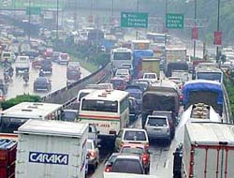
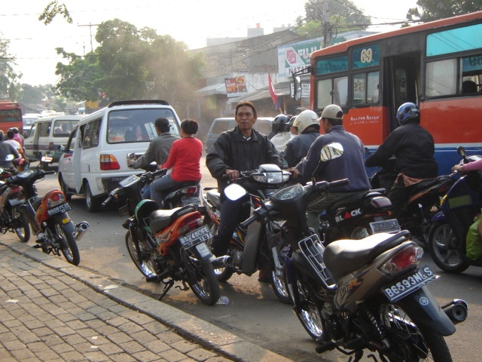
THE CURRENT SITUATION OF
LAND TRANSPORTATION IN INDONESIA

Slide 4
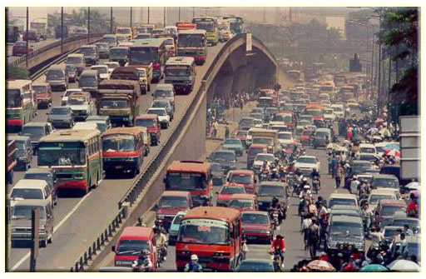
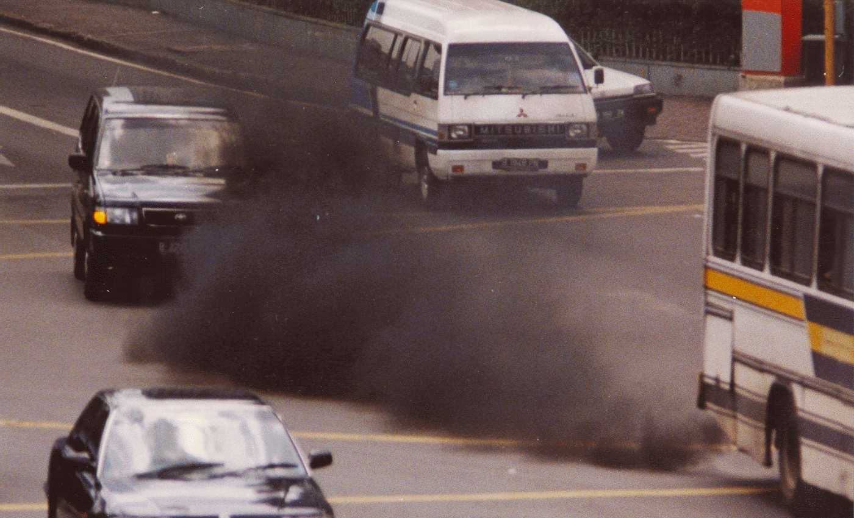
THE CURRENT SITUATION OF
LAND TRANSPORTATION IN INDONESIA
Back

Slide 5
THE CURRENT SITUATION OF
LAND TRANSPORTATION IN INDONESIA
CO
HC
CO
NOx
C
SO2
CO2
HC
Pb
Pb
CO2
C
NOx
Asap
Asap
SO2

Slide 6
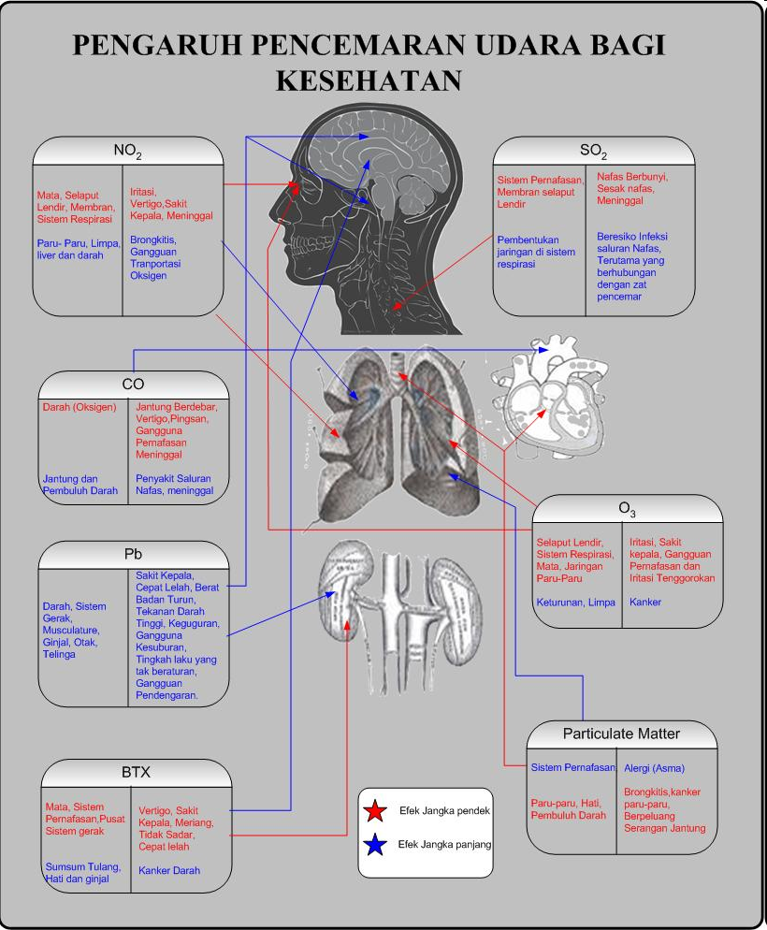
DAMPAK PENCEMARAN
EMISI KENDARAAN

Slide 7
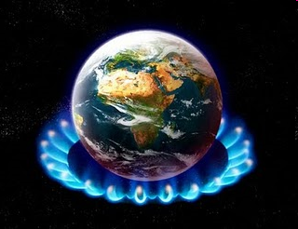
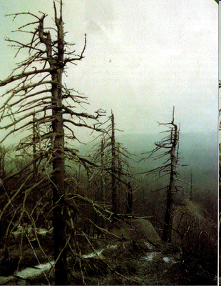
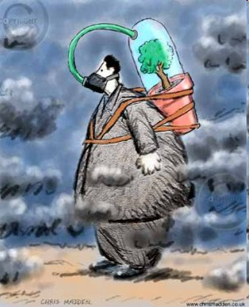

HARUSKAH DEMIKIAN …… ?
Back

Slide 8
THE CURRENT SITUATION OF
LAND TRANSPORTATION IN INDONESIA
Kecelakaan fatal pertama di London Nov 1896 pada kecepatan 15km/jam
“It will never happen again”
Saat ini 1,5 juta mati, 15 juta luka/tahun, setengahnya di Asia-Pasifik
Trend kematian:
  Eropa -5%,
  Afrika +15%,
  Asia pasifik +95%
Kerugian ekonomi BESAR: 2 - 4 % GNP
Isu global dan serius, masalah kesehatan (WHO)

Slide 9
KECELAKAAN…
1 % merupakan kecelakaan murni (nasib): ketika semua sistem telah ideal!
99 % disebabkan satu atau lebih faktor ‘gagal’
Kendaraan & Pengemudi
INFRASTRUKTUR
Istilah yang tepat: Tabrakan (crash)

Slide 10
Faktor-faktor Penyebab Kecelakaan
Faktor | Proporsi (%)
Manusia | 92
Kendaraan | 5
Jalan &Lingkungan | 3
Manusia (95%)
Indonesia
67%
Manusia (95,4%)
Lingkungan
&jalan (28%)
24%
47,8%
4%
4%
6,4%
34,8%
6,4%
Kendaraan (8%)
1,6%
4%
0,4%
2,6%
Jalan & Lingkungan (44,2%)
(Sumber: Austroads, 2002)
Kendaraan (14,8%)
(Sumber: Penelitian Treat dkk (NHTSA*, 1977))
*NHTSA: National Highway & Transportation Safety Administration, US-DOT

Slide 11
KECELAKAAN:
Dampak Terhadap Kesejahteraan
Mengalami Pemiskinan
13%
Tingkat Kesejahteraan
7%
Menurun
13%
Tidak Mengalami
67%
Perubahan Ekonomi
Ekonomi Dapat Pulih
Keluarga Korban Luka Berat
Tidak
Mengalami
Pemiskinan
Mengalami
37,50%
Pemiskinan
62,50%
Keluarga Korban Meninggal Dunia

Slide 12
Berapa Kerugian akibat kecelakaan jalan?
Keparahan | Jumlah Korban | Biaya Total (juta Rp)
Fatal | 30.464 | 9.972.037
Serius | 450.000 | 9.614.672
Ringan | 2.100.000 | 12.772.448
PDO | 13.515.000 | 9.036.899
 | TOTAL | 41.396.056
 | PDB | 1.421.000.000
 | % PDB | 2,91
Perkiraan ADB, Tahun 2002
Dengan GDP 2009 (+ Rp 6.000 trilyun), (economic loss) diperkirakan Rp 160 – 180 triliun

Slide 13
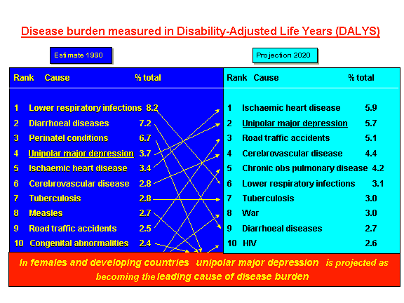
Global Burden of Disease
Back
Ke’tidakselamatan’ = penyakit

Slide 14
THE CURRENT SITUATION OF
LAND TRANSPORTATION IN INDONESIA
SOLUSI
Fuel
Imrpovement
Standards
Technology
Improvement
Inspection +
maintenance
Traffic
Management

Slide 15
THE CURRENT SITUATION OF
LAND TRANSPORTATION IN INDONESIA
STANDARD
TRAFFIC ACCIDENTS
TECHNOLOGY
EMISSIONS CAUSED FROM
MOTOR VEHICLE
VEHICLE INSPECTION
REGULATION

Slide 16
PENGUJIAN KENDARAAN BERMOTOR
LINGKUNGAN
HIDUP
REGULASI
NASIONAL
INTERNASIONAL
STANDAR MUTU
PENGUJIAN
SAFETY
PENGUJIAN
KBM
KELAIKAN TEKNIS
KBM
PUBLIC
SERVICES
PERKEMBANGAN
TEKNOLOGI KBM
TEKNOLOGI ALAT
UJI KBM

